Slide 1

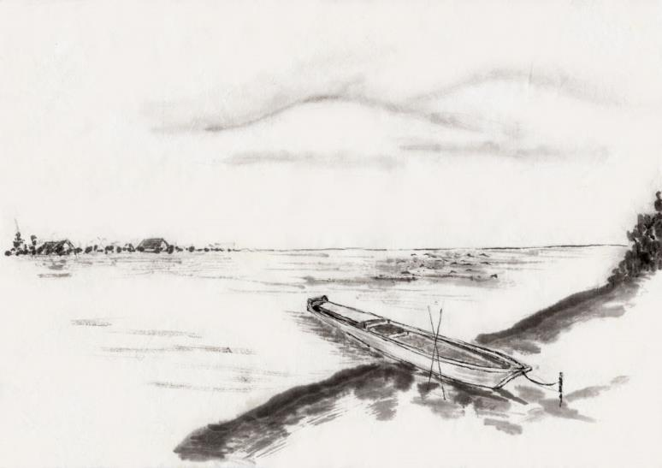
石钟山记
苏 轼

Slide 2
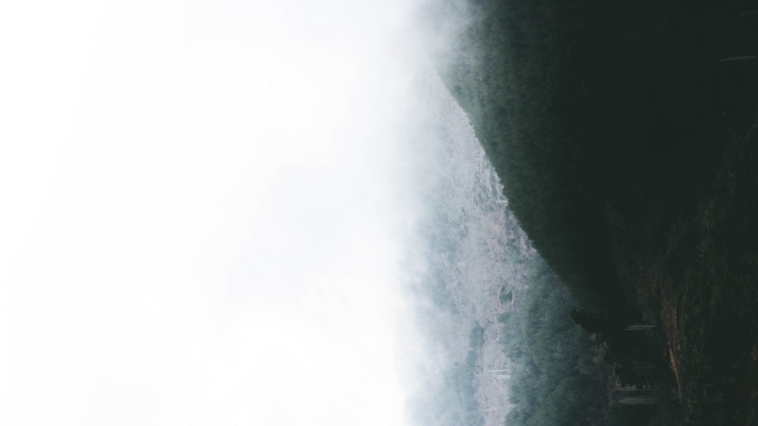
石钟山 ，素有“中国千古奇音第一山”之称，位于江西省九江市湖口县城区，长江与鄱阳湖交汇处。
石钟山，实际上不是一座山，而是两座山，都由石灰岩构成，下部均有洞穴，形如覆钟，面临深潭，微风鼓浪，水石相击，响声如洪钟，故皆名为“石钟山”。两山分据南北，相隔不到1000米。南面一座濒临鄱阳湖，称上钟山；北面一座濒临长江，称下钟山，两山合称“双钟山”。
走近石钟山

Slide 3
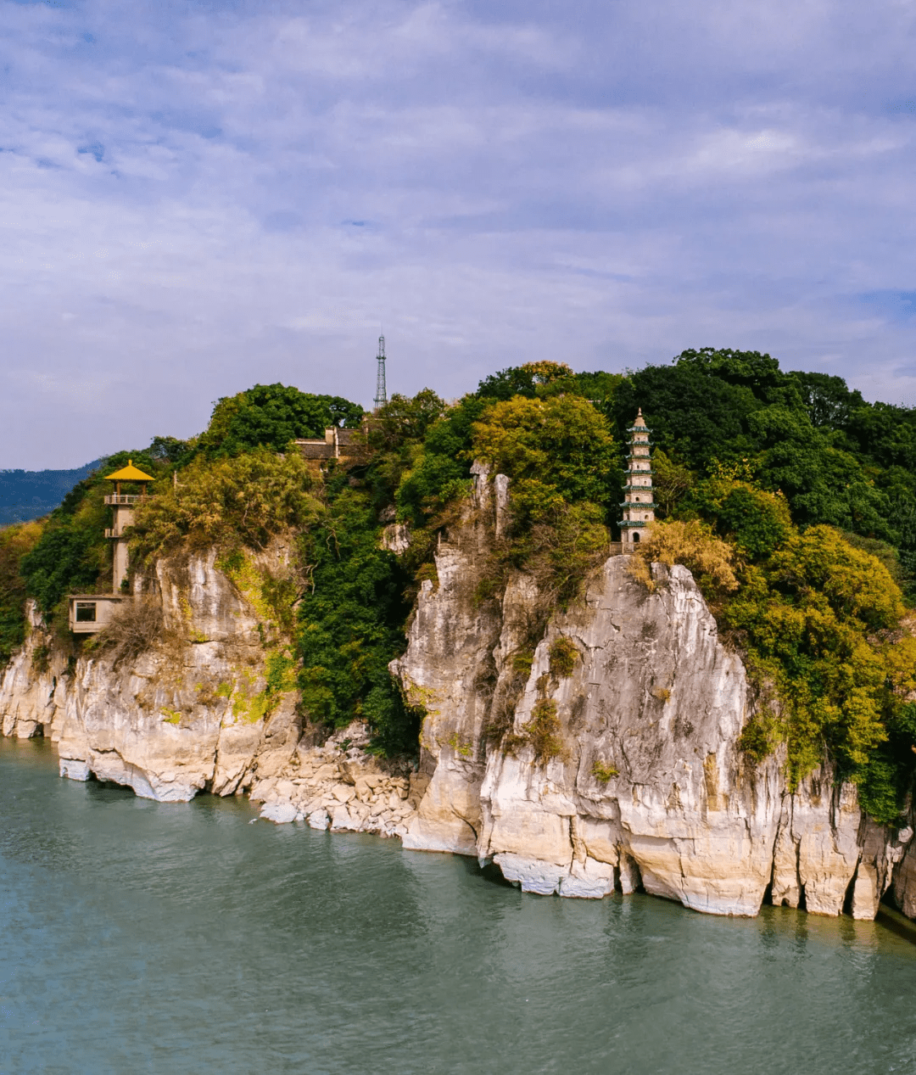
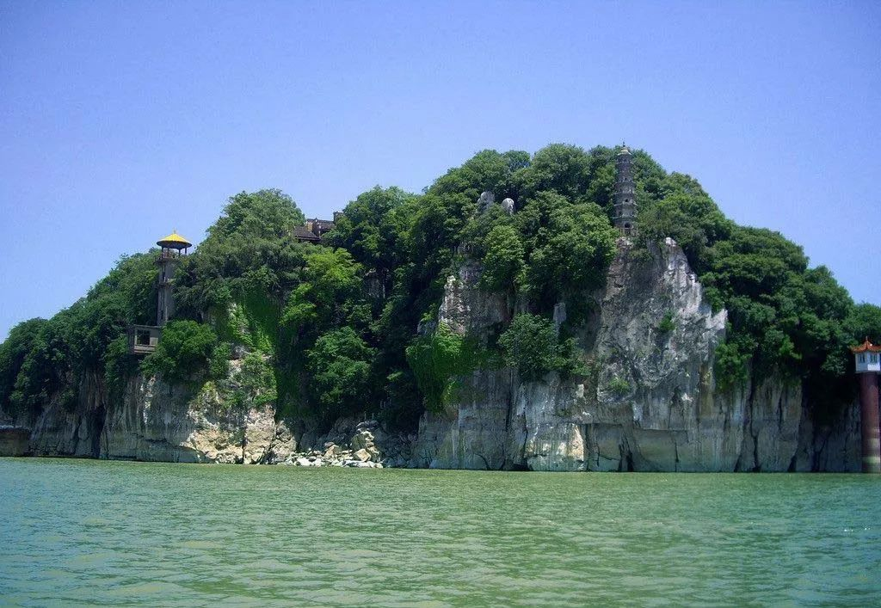
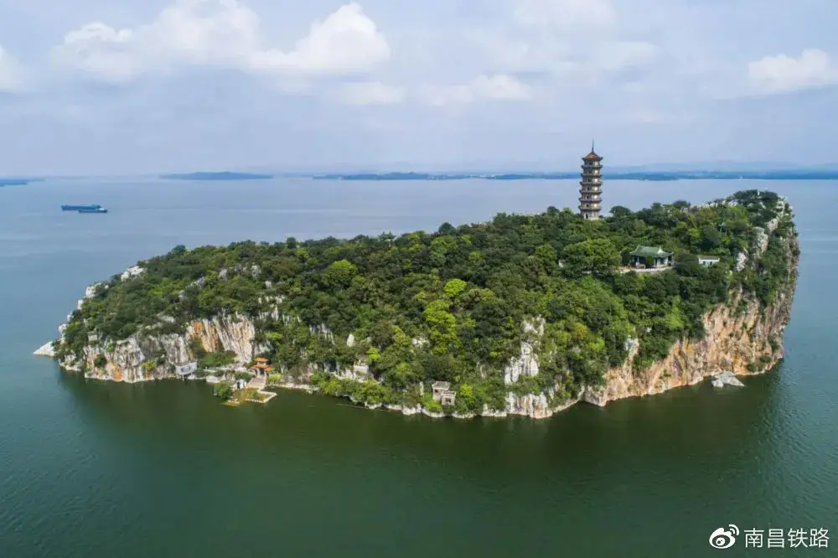
石钟山一览

Slide 4
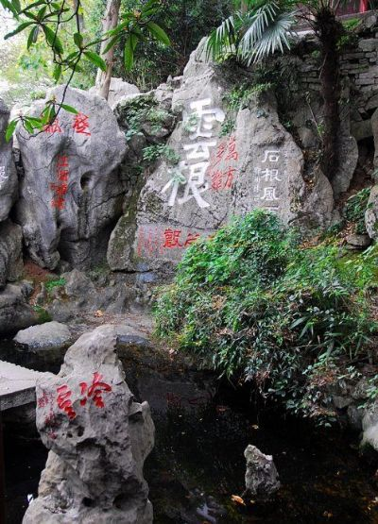
石钟山在历史上是儒家的圣地，是佛家的道场。早在唐代就有高僧在此建寺住持，宋代高僧佛印在石钟山宝钟寺修持多年，直至清朝，香火鼎盛。古代儒学名流陶渊明、孟浩然、李白、白居易、王安石、苏轼、苏辙、黄庭坚、陆游、朱熹、文天祥、王守仁等曾登临览胜，或题诗、撰文，以记胜抒怀。

Slide 5
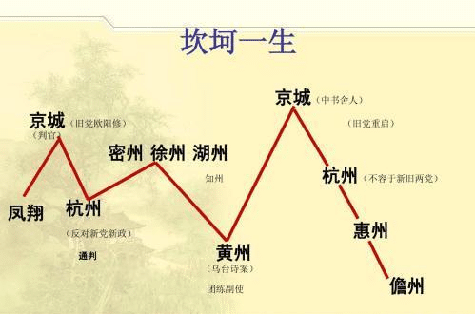
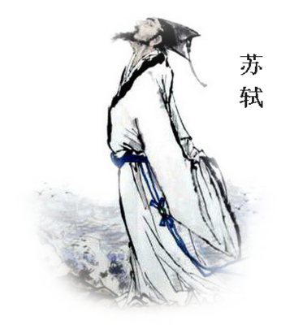
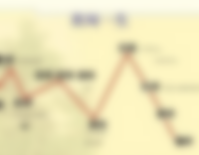
苏轼生平
1037-1101
1085，司马光重启为相
1069，守孝三年后还朝
1074-1079
汝州
1084
1093，新党再度执政
1061
1095
1071
1097
1079

Slide 6

写作背景
元丰三年（公元1079年）十二月苏轼因乌台诗案被贬到黄州，元丰七年（公元1084年）六月，苏轼由黄州团练副使调任汝州（现河南临汝）团练副使时，顺便送他的长子苏迈到饶州德兴县（今江西）任县尉，途经湖口县，游览了石钟山，为辨明石钟山命名的由来，进行实地考察，写了这篇文章。

Slide 7
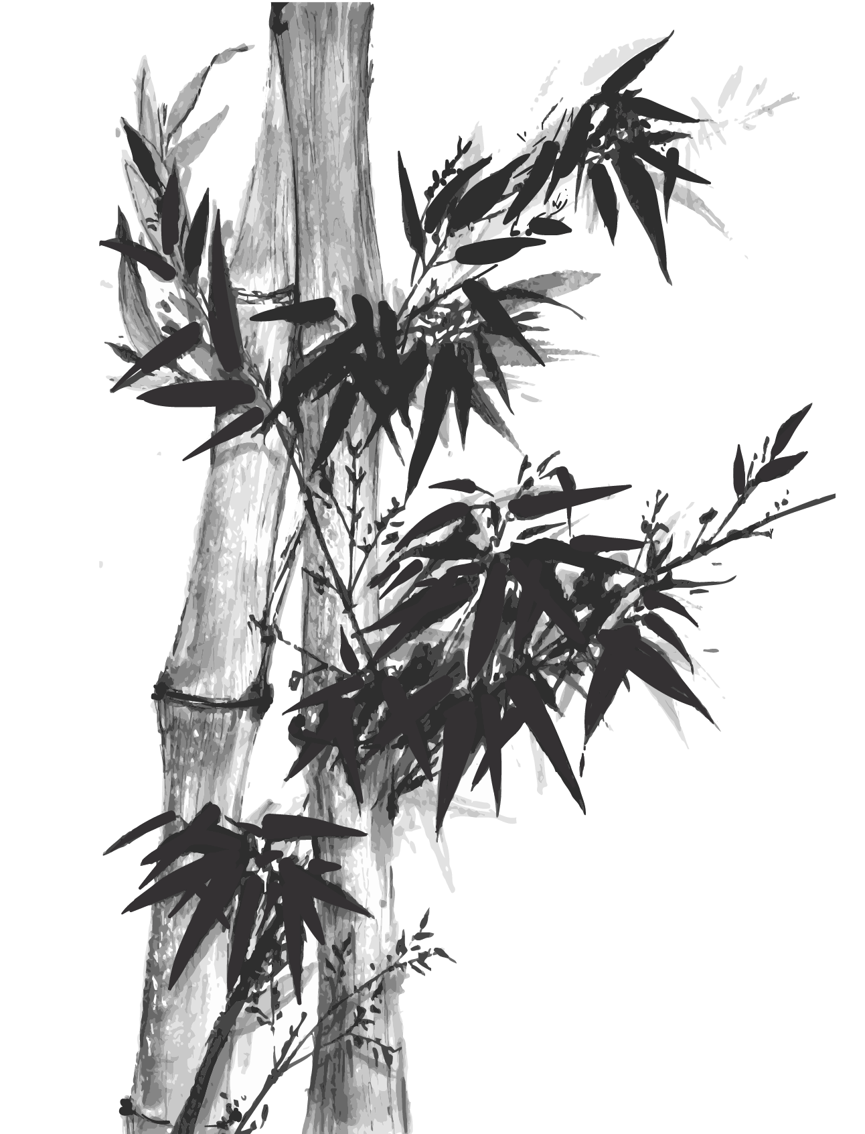
记
一种散文体裁
可叙事、写景、状物、抒发情怀抱负、阐述某些观点。
可记人记事、记山川名胜、记器物建筑等，又称“杂记”。
本文是一篇游记，记叙游览经历的文章。
游记始于魏晋，山水文学开始滋生。
发展于唐，以景物描写为主，寄情于景，如柳宗元的“永州八记”。
到宋朝，以记游为议论，在叙述中说明事理，如《游褒禅山记》。

Slide 8

通读全文，读准字音
彭蠡（ lǐ ） 郦元（ lì ） 钟磬（qìng） 桴止（ fú ）
铿然（kēnɡ） 硿硿（kōng） 栖鹘 ( hú ) 磔磔（zhé）
鹳鹤（guàn） 噌吰（chēnɡ hónɡ） 穴罅（xià） 涵澹 (dàn)
无射（ yì ） 窾坎（kuǎn） 镗鞳（tānɡ tà）

Slide 9
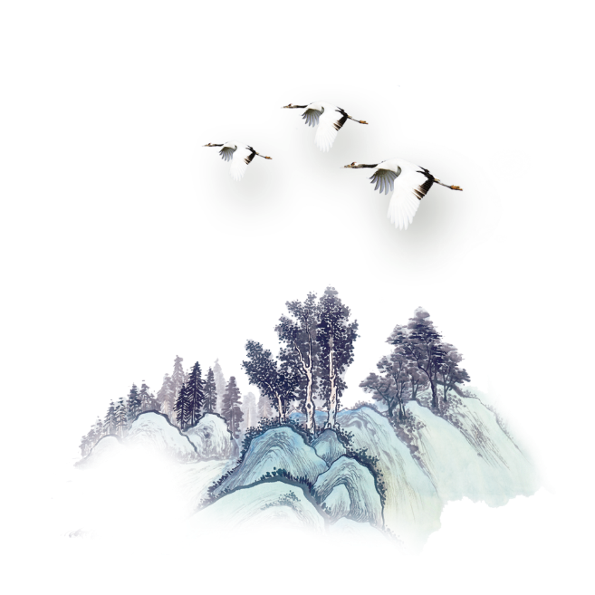
◎全文三段文字，直接记游的是第几段？其他段落写了什么内容？
第1段：叙述对石钟山命名的两种说法，然后提出质疑；
第2段：记叙实地考察石钟山，得以探明其名由来的经过；
第3段：写探明石钟山得名由来的感想，点明文章主旨。
游因（议论） → 游历（记叙、描写） → 游感（议论）

Slide 10
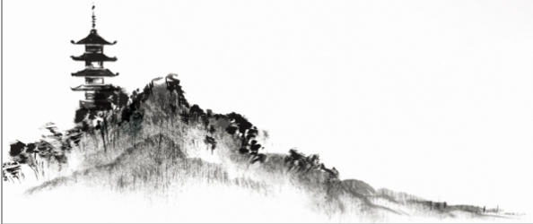
第一段
《水经》云：“彭蠡（lǐ）之口有石钟山焉。”郦（lì ）元以为下临深潭，微风鼓浪，水石相搏，声如洪钟。是说也，人常疑之。今以钟磬（qìng）置水中，虽大风浪不能鸣也，而况石乎！至唐李渤始访其遗踪，得双石于潭上，扣而聆之，南声函胡，北音清越，桴（fú）止响腾，余韵徐歇。自以为得之矣。然是说也，余尤疑之。石之铿（kēnɡ）然有声者，所在皆是也，而此独以钟名，何哉？

Slide 11
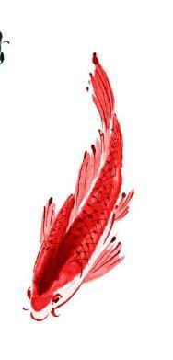
以为：认为。
临：靠近、临近。
鼓：激荡、掀起。
搏：撞击、拍打。
是：这。 以：把。
虽：即使。
鸣：使动，使……发出声音。
《水经》云：“彭蠡之口有石钟山焉。”郦元以为下临深潭，微风鼓浪，水石相搏，声如洪钟。是说也，人常疑之。今以钟磬置水中，虽大风浪不能鸣也，而况石乎！
《水经》说：“鄱阳湖的湖口有一座石钟山。”郦道元认为（石钟山）下面靠近深潭，微风掀动波浪，水和石头互相拍打，发出的声音好像大钟一般。这个说法，人们常常怀疑它。现在如果把钟磬放在水中，即使大风大浪也不能使（它）发出声响，何况是石头呢！

Slide 12
《水经》是中国第一部记述 的专著。著者和成书年代历来说法不一，争议颇多。简要记述了137条全国主要河流的水道情况。原文仅1万多字，记载相当简略，缺乏系统性，对水道的来龙去脉及流经地区的地理情况记载不够详细、具体。
《水经注》则是 在《水经》基础上扩充撰成，记载的河流水道1252条，达三十万余字，共40卷。全文超过《水经》20余倍。
水系
郦道元

Slide 13
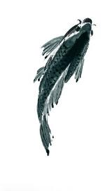
到了唐代李渤才访求石钟山的所在地。在深潭边发现两块山石，敲击聆听它们（发出）的声音，南边那座山石的声音重浊模糊，北边那座山石的声音清脆悠扬，鼓槌停止了敲击，声音还在传播，余音慢慢地消失。（李渤）自己认为找到了（石钟山命名的）原因。但是这个说法，我更加怀疑。敲击后能发出声响的石头，到处都这样，可唯独这座山用钟来命名，这是为什么呢？
至唐李渤始访其遗踪，得双石于潭上，扣而聆之，南声函胡，北音清越，桴止响腾，余韵徐歇。自以为得之矣。然是说也，余尤疑之。石之铿然有声者，所在皆是也，而此独以钟名，何哉？
始：才。 得双石于潭上：状后句。 得，发现。
扣：敲打。 函胡：通“含糊”，重浊而模糊。 清越：清脆悠扬。
桴：鼓槌。 腾：传播。 韵：声音。 歇：消失。
以为：认为。 之：石钟山命名的真正原因。
石之铿然有声者：定语后置句。 之，定语后置的标志。
名：名作动，命名。

Slide 14
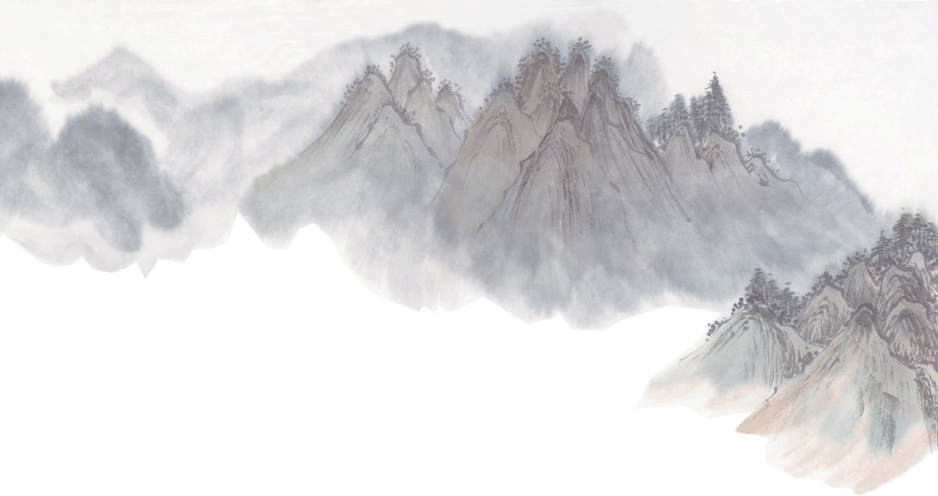
《水经》说：“鄱阳湖的湖口有一座石钟山。”郦道元认为（石钟山）下面靠近深潭，微风掀动波浪，水和石头互相拍打，发出的声音好像大钟一般。这个说法，人们常常怀疑它。现在如果把钟磬放在水中，即使大风大浪也不能使（它）发出声响，何况是石头呢！到了唐代李渤才访求石钟山的所在地。在深潭边发现两块山石，敲击聆听它们（发出）的声音，南边那座山石的声音重浊模糊，北边那座山石的声音清脆悠扬，鼓槌停止了敲击，声音还在传播，余音慢慢地消失。（李渤）自己认为找到了（石钟山命名的）原因。但是这个说法，我更加怀疑。敲击后能发出声响的石头，到处都这样，可唯独这座山用钟来命名，这是为什么呢？

Slide 15
《辨石钟山记》李渤
《水经》云：“彭蠡之口，有石钟山焉。”郦元以为下临深潭，微风鼓浪，水石相搏，响若洪钟，因受其称。有幽栖者，寻纶东湖，沿澜穷此，遂跻崖穿洞，访其遗踪。次于南隅，忽遇见双石，欹枕潭际，影沦波中。询诸水滨，乃曰石钟也，有铜铁之异焉。扣而聆之，南声函胡，北声清越，桴止响腾，馀韵徐歇。若非潭滋其山，山涵其英，联气凝质，发为至灵，不然则安能产兹奇石乎！乃知山仍石名旧矣。如善长之论，则濒流庶峰，皆可以斯名冠之。聊刊前谬，留遣将来。贞元戊寅岁七月八日，白鹿先生记。

Slide 16
第一段：游因-质疑
作者质疑了石钟山山名由来的哪两种说法？
《水经》云：“彭蠡之口有石钟山焉。”郦元以为下临深潭，微风鼓浪，水石相搏，声如洪钟。是说也，人常疑之。今以钟磬置水中，虽大风浪不能鸣也，而况石乎！至唐李渤始访其遗踪，得双石于潭上，扣而聆之，南声函胡，北音清越，桴止响腾，余韵徐歇。自以为得之矣。然是说也，余尤疑之。石之铿然有声者，所在皆是也，而此独以钟名，何哉？

Slide 17
郦道元、李渤对石钟山得名由来各有什么说法？作者是怎样的看法？
人物 | 得名由来 | 态度
郦
道
元
下临深潭，微风鼓浪，
水石相搏，声如洪钟。
人常疑之
“水石相搏”说
李
渤
得双石于潭上，扣而聆之，南声函胡，北音清越，桴止响腾，余韵徐歇。
余尤疑之
“扣石发声”说

Slide 18
普遍怀疑：书本推理，（臆断）
郦
以为下临深潭……
人常疑之
始访……得双石……自以为得之
尤其怀疑：虽到现场，浅度考察（浅察+臆断）
李
余尤疑之
对治学态度和方式的不赞同

Slide 19
第二段
元丰七年六月丁丑，余自齐安舟行适临汝，而长子迈将赴饶之德兴尉，送之至湖口，因得观所谓石钟者。寺僧使小童持斧，于乱石间择其一二扣之，硿硿（kōng）焉。余固笑而不信也。至暮夜月明，独与迈乘小舟，至绝壁下。大石侧立千尺，如猛兽奇鬼，森然欲搏人；而山上栖（qī）鹘（hú），闻人声亦惊起，磔磔（zhé）云霄间；又有若老人咳且笑于山谷中者，或曰此鹳（guàn）鹤也。

Slide 20
第二段
余方心动欲还，而大声发于水上，噌吰（chēnɡ hónɡ）如钟鼓不绝。舟人大恐。徐而察之，则山下皆石穴罅（xià），不知其浅深，微波入焉，涵澹（hán dàn）澎湃而为此也。舟回至两山间，将入港口，有大石当中流，可坐百人，空中而多窍，与风水相吞吐，有窾（kuǎn）坎镗鞳（tānɡ tà）之声，与向之噌吰者相应，如乐作焉。因笑谓迈曰：“汝识之乎？噌吰者，周景王之无射（yì）也；窾坎镗鞳者，魏庄子之歌钟也。古之人不余欺也！”

Slide 21
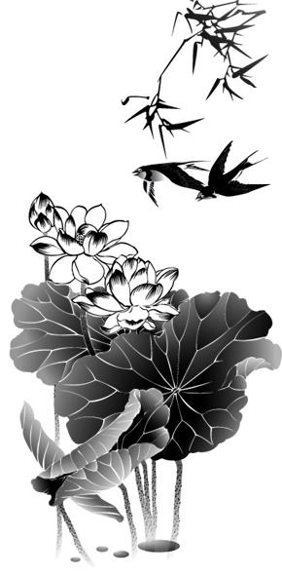
整体把握
◎这是一篇游记，请梳理苏轼出游的相关信息。
出游之地：
出游时间：
出游方式：
出游同伴：
出游原因：
出游收获：
记游目的：
彭蠡之口之石钟山；至绝壁下
元丰七年六月丁丑；暮夜月明
乘小舟
长子苏迈
探访“石钟山”命名缘由。
通过自己实地亲访，查明了山名来由。
叹郦元之简，而笑李渤之陋也。

Slide 22
丁丑：干支纪日。
舟：名作状，凭借着船，乘船。
适：到……去。
因得：于是能够。
其：其中的。
焉：助词，形容词词尾。
固：本来。
元丰七年六月丁丑，余自齐安舟行适临汝，而长子迈将赴饶之德兴尉，送之至湖口，因得观所谓石钟者。寺僧使小童持斧，于乱石间择其一二扣之，硿硿焉。余固笑而不信也。
元丰七年六月丁丑日（初九）,我从齐安坐船到临汝去，大儿子苏迈将要去就任饶州的德兴县的县尉，我送他到湖口，因此能够看到所说的石钟山。庙里的僧人让小童拿着斧头，在乱石中选一两块敲打它，硿硿地发出声响，我本来觉得很好笑，并不相信。

Slide 23
至暮夜月明，独与迈乘小舟，至绝壁下。大石侧立千尺，如猛兽奇鬼，森然欲搏人；而山上栖鹘，闻人声亦惊起，磔磔云霄间；又有若老人咳且笑于山谷中者，或曰此鹳鹤也。
绝：断。 侧：名作状，在旁边。
森然：阴森的样子。
搏：扑，抓。
磔磔：鸟鸣声。
且：表并列，相当于“又”。
者：……的声音。
或：有人。
状语后置句
到了晚上，月光明亮，（我）独自和苏迈坐着小船到断壁下面。巨大的山石在旁边耸立着，高达千尺，好像凶猛的野兽和奇异的鬼怪，阴森森地要向人扑过来；山上宿巢的隼，听到人声也受惊飞起来，在云霄间磔磔地鸣叫；又有像老人在山谷中边咳边笑的声音，有人说这是鹳鹤。

Slide 24
余方心动欲还，而大声发于水上，噌吰如钟鼓不绝。舟人大恐。徐而察之，则山下皆石穴罅，不知其浅深，微波入焉，涵澹澎湃而为此也。
方：正。 心动：内心惊恐。
噌吰：形容钟鼓声。 绝：断。
察之：慢慢地观察发生之处。
则：原来是。 罅：缝隙。
焉：兼词，于此。
涵澹澎湃：波浪激荡冲击。 为：形成。
状语后置句
我正内心惊恐想要回去，忽然巨大的声音从水上发出，“噌吰”地响着像钟鼓的声音连续不断。船夫非常害怕。（我）慢慢地观察发生之处，原来山下都是石头的洞穴和裂缝，不知它们的深浅，微微的水波涌进洞穴和裂缝，（波浪）激荡冲击便形成这样的声音。

Slide 25
当：正对着。 中流：水流中央。
空中：中间是空的。
窍：孔，窟窿。
窾坎镗鞳：击物声；钟鼓声。
向：先前。 之：音节助词。
作：演奏。
舟回至两山间，将入港口，有大石当中流，可坐百人，空中而多窍，与风水相吞吐，有窾坎镗鞳之声，与向之噌吰者相应，如乐作焉。
船调转/转弯到两山之间，将要进入港口，有块大石头挡在水流的中央，上面可坐百来个人，中间是空的，而且有许多窟窿，把风浪吞进去又吐出来，发出“窾坎镗鞳”的声音，同先前“噌吰”的声音相互应和，好像音乐演奏。

Slide 26
因：于是。
识：知道。
无射：钟名。
歌钟：古乐器。
因笑谓迈曰：“汝识之乎？噌吰者，周景王之无射也；窾坎镗鞳者，魏庄子之歌钟也。古之人不余欺也！”
宾语前置句
判断句
于是我笑着对苏迈说：“你知道那些典故吗？那噌吰的响声，是周景王无射钟的声音；窾坎镗鞳的响声，是魏庄子歌钟的声音。古人没有欺骗我啊！”

Slide 27
元丰七年六月丁丑日（初九）,我从齐安坐船到临汝去，大儿子苏迈将要去就任饶州的德兴县的县尉，我送他到湖口，因此能够看到所说的石钟山。庙里的僧人让小童拿着斧头，在乱石中选一两块敲打它，硿硿地发出声响，我本来觉得很好笑，并不相信。到了晚上，月光明亮，（我）独自和苏迈坐着小船到断壁下面。巨大的山石在旁边耸立着，高达千尺，好像凶猛的野兽和奇异的鬼怪，阴森森地要向人扑过来；山上宿巢的隼，听到人声也受惊飞起来，在云霄间磔磔地鸣叫；又有像老人在山谷中边咳边笑的声音，有人说这是鹳鹤。我正内心惊恐想要回去，忽然巨大的声音从水上发出，“噌吰”地响着像钟鼓的声音连续不断。船夫非常害怕。（我）慢慢地观察，原来山下都是石头的洞穴和裂缝，不知它们的深浅，微微的水波涌进洞穴和裂缝，（波浪）激荡冲击便形成这样的声音。船调转（一说转弯）到两山之间，将要进入港口，有块大石头挡在水流的中央，上面可坐百来个人，中间是空的，而且有许多窟窿，把风浪吞进去又吐出来，发出“窾坎镗鞳”的声音，同先前“噌吰”的声音相互应和，好像音乐演奏。于是我笑着对苏迈说：“你知道（那些典故）吗？那噌吰的响声，是周景王无射钟的声音；窾坎镗鞳的响声，是魏庄子歌钟的声音。古人没有欺骗我啊！”

Slide 28

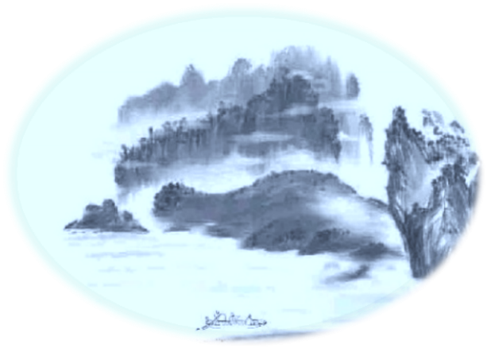
◎赏景：石钟山月夜绝壁之景的特点
至暮夜月明，独与迈乘小舟，至绝壁下。大石侧立千尺，如猛兽奇鬼，森然欲搏人；而山上栖鹘，闻人声亦惊起，磔磔云霄间；又有若老人咳且笑于山谷中者，或曰此鹳鹤也。余方心动欲还，而大声发于水上，噌吰如钟鼓不绝。舟人大恐。徐而察之，则山下皆石穴罅，不知其浅深，微波入焉，涵澹澎湃而为此也。舟回至两山间，将入港口，有大石当中流，可坐百人，空中而多窍，与风水相吞吐，有窾坎镗鞳之声，与向之噌吰者相应，如乐作焉。因笑谓迈曰：“汝识之乎？噌吰者，周景王之无射也；窾坎镗鞳者，魏庄子之歌钟也。古之人不余欺也！”
所见——比喻拟人绘形，化静为动，略带夸张
大石：侧立千尺，如猛兽奇鬼，森然欲搏人
栖鹘：闻人声亦惊起，磔磔云霄间
鹳鹤：若老人咳且笑于山谷中
所闻——拟声词直接绘声
所闻——比喻拟声
描绘了阴森可怖、冷清凄厉的夜景，有远有近，有高有低，有动有静，有形有色，十分逼真，给读者一种身临其境之感，引人入胜。

Slide 29
◎为什么要着力描写绝壁之景？
1、描绘了阴森可怖、冷清凄厉的夜景，有远有近，有高有低，有动有静，有形有色，十分逼真，给读者一种身临其境之感，引人入胜。
2、着力渲染阴森可怖的环境气氛，烘托亲身寻访的不易。环境艰险，在平常情况下不敢涉足，但不亲历险境就难得奇绝。
3、正是这样寂静幽深的环境，为下文写听到石钟山的声音做了铺垫。也为后文批评“士大夫终不肯以小舟夜泊绝壁之下”埋伏笔。

Slide 30
◎第二段能否只揭示考察的结果而略去游览的过程？为什么？
不可以。
如果略去游览的过程，只揭示考察的结果，本文就不成其为游记，而是一篇纯粹的议论文了。
如果略去游览的过程，考察过程中惊恐骇人的场面不加渲染(为下文伏笔)，就不足以揭示求真过程的艰难危险（烘托实地探索精神），也就无法说明长期以来无人去探明石钟山命名由来的原因所在了。
略去气氛的渲染，对考察过程中的惊险恐怖不做交代，文章也嫌用笔太直，不能做到波澜起伏，曲尽其妙，感染力必然大为减弱。
至暮夜月明，独与迈乘小舟，至绝壁下。大石侧立千尺，如猛兽奇鬼，森然欲搏人；而山上栖鹘，闻人声亦惊起，磔磔云霄间；又有若老人咳且笑于山谷中者，或曰此鹳鹤也。余方心动欲还，而大声发于水上，噌吰如钟鼓不绝。舟人大恐。徐而察之，则山下皆石穴罅，不知其浅深，微波入焉，涵澹澎湃而为此也。舟回至两山间，将入港口，有大石当中流，可坐百人，空中而多窍，与风水相吞吐，有窾坎镗鞳之声，与向之噌吰者相应，如乐作焉。因笑谓迈曰：“汝识之乎？噌吰者，周景王之无射也；窾坎镗鞳者，魏庄子之歌钟也。古之人不余欺也！”

Slide 31

◎经过实地考察，作者对于石钟山命名由来持何观点？依据是什么？
观 点 | 声 音 | 声 源
微波——山下石穴罅
山下皆石穴罅，不知其浅深，微波入焉，涵澹澎湃而为此
水石相搏说(郦说)
噌吰如钟鼓不绝
风水——中流之大石，中空多窍
有大石当中流……空中而多窍，与风水相吞吐，有窾坎镗鞳之声。
有窾坎镗鞳之声

Slide 32
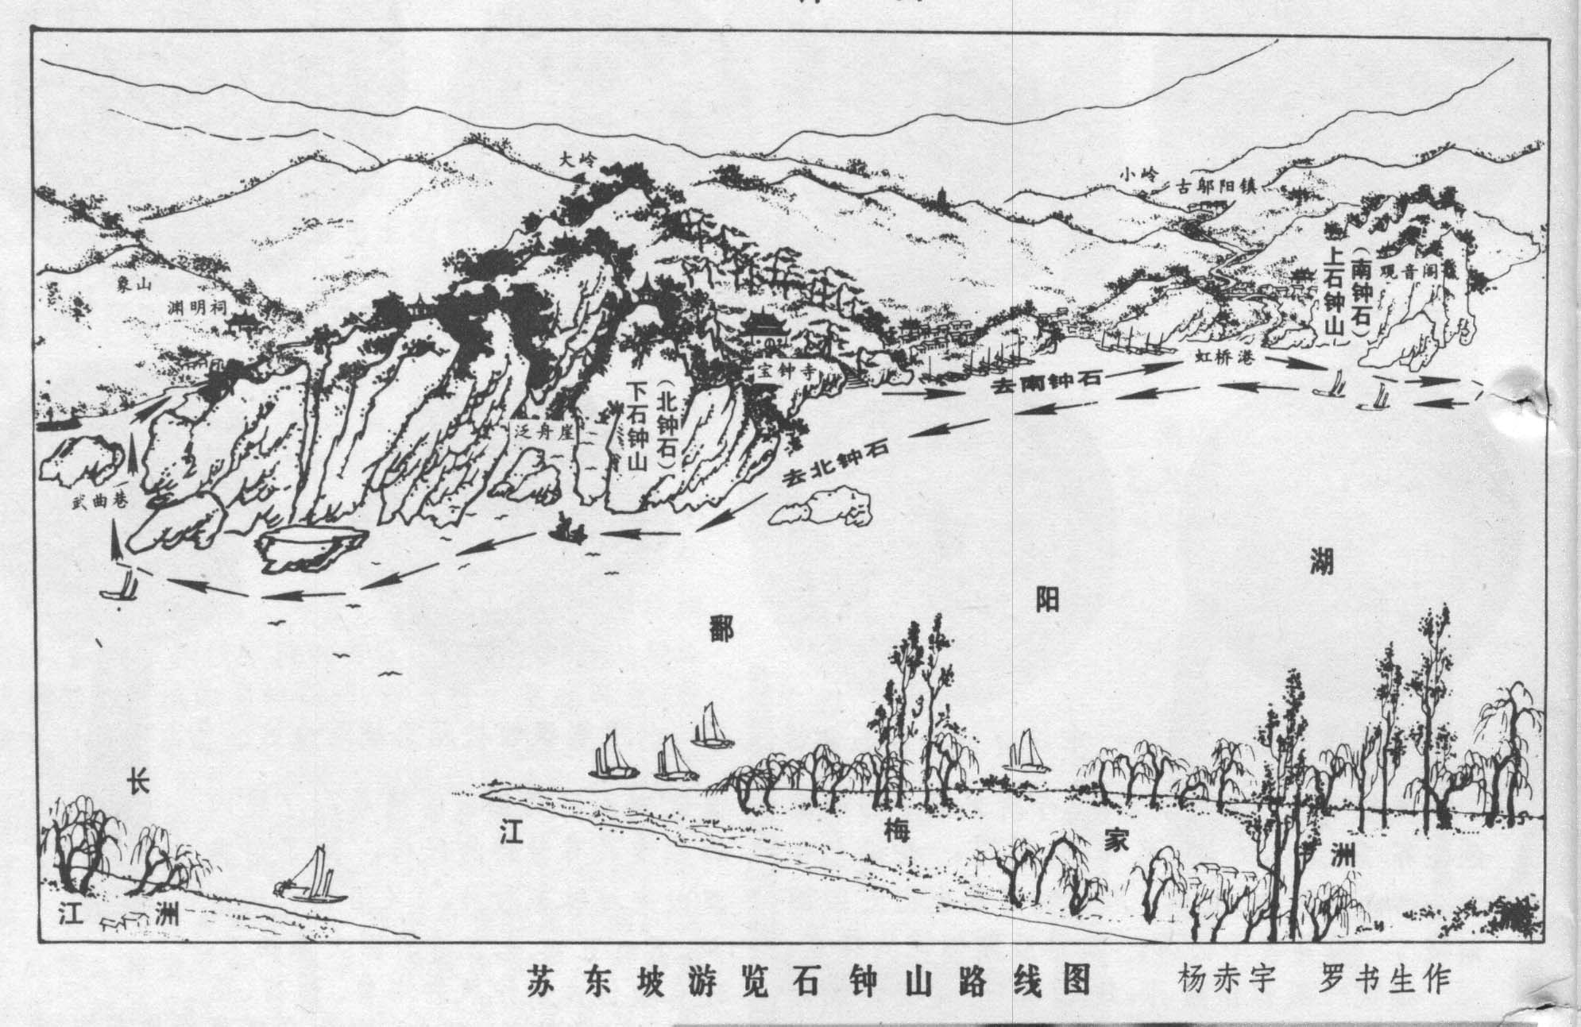
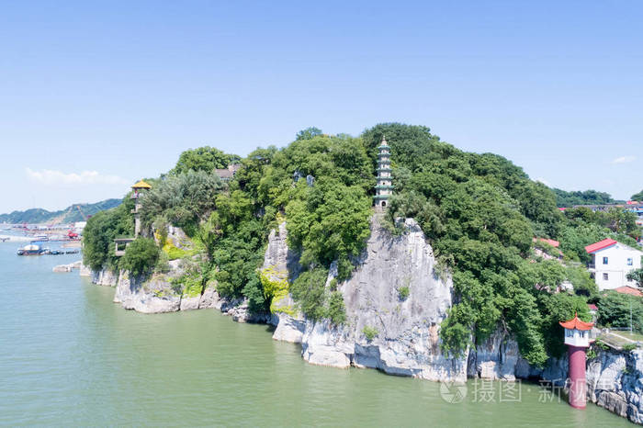
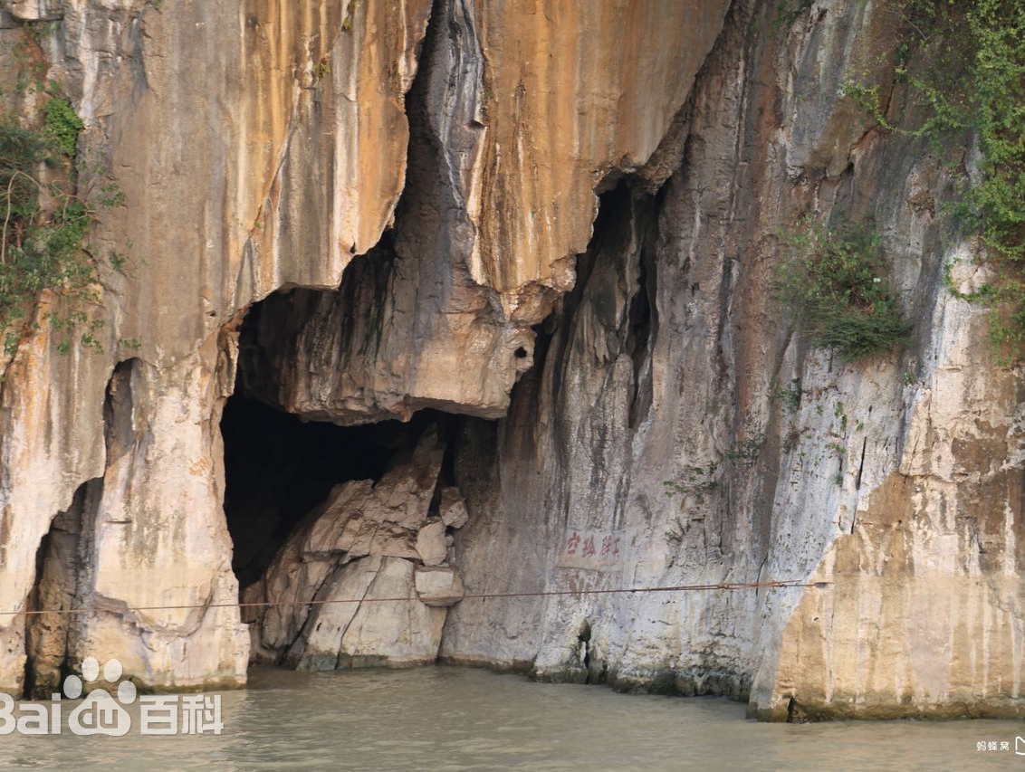

Slide 33
第三段
事不目见耳闻，而臆断其有无，可乎？郦元之所见闻，殆（dài）与余同，而言之不详；士大夫终不肯以小舟夜泊绝壁之下，故莫能知；而渔工水师虽知而不能言。此世所以不传也。而陋者乃以斧斤考击而求之，自以为得其实。余是以记之，盖叹郦元之简，而笑李渤之陋也。

Slide 34
事不目见耳闻，而臆断其有无，可乎？郦元之所见闻，殆与余同，而言之不详；士大夫终不肯以小舟夜泊绝壁之下，故莫能知；而渔工水师虽知而不能言。此世所以不传也。
目、耳：名作状,用眼睛,用耳朵。
臆断：凭主观推断。
殆：大概。
言1：描述。
士大夫：有官职的人。终：终究。
莫：不。 言2：记载。
所以：……的原因。
判断句
凡事不亲眼看到亲耳听到，只凭主观推断它的有无，可以吗？郦道元见到和听到的，大概和我一样，但是描述它不详细；士大夫终究不肯在夜里乘着小船停靠在悬崖绝壁下面，所以不能知道真相；而渔夫和船工虽然知道（石钟山命名的真相）却又不能用文字记载。这就是世上没有流传（石钟山得名由来）的缘故。

Slide 35
而陋者乃以斧斤考击而求之，自以为得其实。余是以记之，盖叹郦元之简，而笑李渤之陋也。
陋：浅陋。
乃：竟然。
以斧斤：用斧头。 考：敲击。
其实：它的真相。
是以：因此。 盖：表原因。
宾语前置句
然而浅陋的人竟然用斧头敲打（山石）来探求石钟山得名的原因，自认为得到了它命名的真相。我因此记下这件事，是要叹惜郦道元记叙的简略，讥笑李渤的浅陋啊！

Slide 36
凡事不亲眼看到亲耳听到，只凭主观想象去推断它的有无，可以吗？郦道元见到和听到的，大概和我一样，但是描述它不详细；士大夫终究不肯在夜里乘着小船停靠在悬崖绝壁下面，所以不能知道真相；而渔夫和船工虽然知道（石钟山命名的真相）却又不能用文字记载。这就是世上没有流传（石钟山得名由来）的缘故。然而浅陋的人竟然用斧头敲打（山石）来探求石钟山得名的原因，自认为得到了它命名的真相。我因此记下这件事，是要叹惜郦道元记叙的简略，讥笑李渤的浅陋啊！

Slide 37
事不目见耳闻，而臆断其有无，可乎？郦元之所见闻，殆与余同，而言之不详；士大夫终不肯以小舟夜泊绝壁之下，故莫能知；而渔工水师虽知而不能言。此世所以不传也。而陋者乃以斧斤考击而求之，自以为得其实。余是以记之，盖叹郦元之简，而笑李渤之陋也。
郦道元：言之不详
叹
所以不传
士大夫：终不肯以小舟夜泊绝壁之下，故莫能知
惜
渔工水师：知而不能言
陋者：以斧斤考击而求之
笑

Slide 38
然是说也，余尤疑之。
寺僧使小童持斧，于乱石间择其一二扣之，硿硿焉。余固笑而不信也。
主旨句：事不目见耳闻，而臆断其有无，可乎？
月夜探查
余是以记之，盖叹郦元之简，而笑李渤之陋也。
乌台诗案：苏轼因诗文被新党断章取义，指控讥讽新法、诽谤朝廷、对皇帝不敬，卷入党争而遭文字狱定罪。

Slide 39
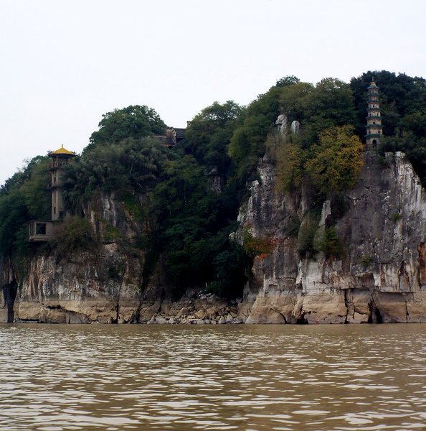
石钟山得名的由来，古人有三说
风水声如钟。
由于山体是石灰岩构成的，在各种水的冲刷溶蚀下，山的下部临水处的表面形成许多缝隙洞穴，当水位处在一定高度，又有适当的风力和相应的风向时，缝隙洞穴就会“与风水相吞吐”，发出敲钟一样的声音。郦道元和苏轼就是持这种因风水声而得名的说法。但这种声音需要水位、风力、风向诸条件都合适才会发生，不是随时随地都能听到的。

Slide 40

石钟山得名的由来，古人有三说
石声如钟。
山石，特别是溶洞地区的石钟乳、石笋、石柱等，用槌敲打，是会发声的。所谓“南声函胡”是没有形成岩溶洞穴的岩石发出的声音，“北音清越”是洞穴发音的岩石，或碳酸盐再沉淀时形成的形态奇特的岩石敲击时发出的声音。李渤就持这种因石声得名的说法，近人也有支持这种说法的。

Slide 41
石钟山得名的由来，古人有三说
山形如钟。
石钟山下部山体，由于地下水和江湖水的冲刷溶蚀，形成溶洞。《石钟山志》记载：“上钟崖与下钟崖，其下皆有洞，可容数百人，深不可穷，形如覆钟。”明清时（俞樾、曾国藩）就有人持这种以形得名的说法了。不过江湖水位的季节变化和年变化比较大，高低相差达十几米，只有水位非常低时，人们才能进入洞内，从内部领略“覆钟”的形象。
石钟山之片石寸草，诸将皆辨识。上钟岩与下钟岩其下皆有洞，可容数百人，深不可穷，形如覆钟……乃知钟山以形言之，非以声言之。郦氏、苏氏所言，皆非事实也
选自曾国藩《石钟山考异》

Slide 42
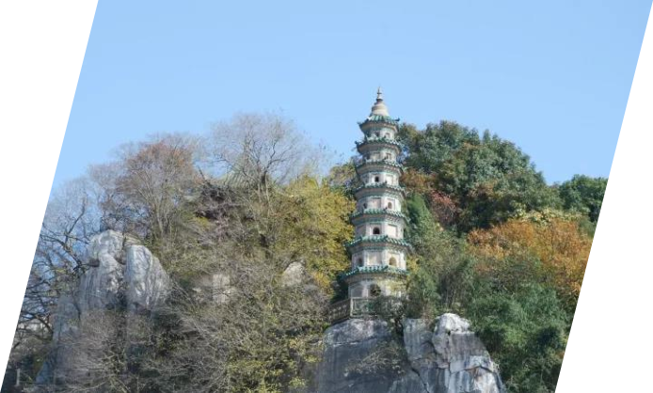
石钟山得名的由来，古人有三说
形声结合。
清人郭庆蕃即持此说，其《舟中望石钟山》诗云：“洪钟旧待洪钟铸，不及兹山造化功；风入水中波激荡，声穿江上石玲珑。”指出山形如洪钟，波涛与玲珑的山石激荡又发出类似钟磬之声。

Slide 43
后人考证认为，苏轼的说法也不正确，李渤也不一定可笑。那么，学习这篇文章的意义是什么呢？
“真相只有一个。”然而，比真相更为重要的是我们对真相的探寻，是在探寻真相的过程中对自身及人性弱点的反思，是永远行走在追寻真相的路上。并且，在这条道路上既要有质疑前人的勇气，也当有求真务实的精神和一丝一毫不肯放松的细致。

Slide 44
后人评价
吴楚材、吴调侯《古文观止》：世人不晓石钟命名之故，始失于旧注之不详，继失于浅人之俗见。千古奇胜，埋没多少。坡公身历其趣，闻之真，察之详，从前无数疑案，一一破尽。爽心悦目。
明代杨慎《三苏文范》：“通篇讨山水之幽胜，而中较李渤、寺僧、郦元之简陋，又辨出周景王、魏献子之钟音，其转折处，以人之疑起己之疑，至见中流大石，始释己之疑，故此记遂为绝调。”

Slide 45
《石钟山记》艺术结构
郦说
——人常疑之
议论为主
提出问题
游因——质疑
李说
—— 余尤疑之
石钟山记
1.访问时间、同伴和机缘
2.访问寺僧
3.亲访之见闻
4.访之所得
游历——解疑
大石侧立
栖鹘惊飞
鹳鹤怪叫
水声轰鸣
叙议结合
解决问题
游感——结论：
事不目见耳闻，
而臆断其有无，
可乎？
集中议论
抒发感想

Slide 46
1. 语言灵活。文章语言变化多姿，很有特色。对两处鸟叫和两处水声的描写完全不同。综合运用夸张、比喻、拟人等多种修辞，调动视觉、听觉等多种感官来状形、摹声、绘态，描绘绝壁阴森可怖冷清凄厉的夜景，渲染阴森的气氛，烘托亲自探访的不易。
2. 因事说理，叙议结合。《石钟山记》是一篇带有考辨性质的游记，其结构不同于一般的记游性散文那样，先记游，然后议论，而是先议论，由议论带出记叙，最后又以议论作结。作者以“质疑──解疑──说疑”三个步骤展开全文。全文首尾呼应，逻辑严密，浑然一体。
刘克庄：“坡公此记：议论，天下之名言也；笔力，天下之至文也；楷法，天下之妙画也。

Slide 47
3、结构紧凑
笔墨集中，结构紧凑。
本文写得很集中。从头至尾，紧扣石钟山的命名来写。第一段提出问题，第二段解决问题，第三段得出结论。文中写寺僧使小童扣石出声，是为了核实李渤扣石发声之说，是为了探求石钟山命名的由来，而与石钟山命名关系不大的则一笔带过或略而不写。如作者与寺僧的语言对答，如乘舟夜游，“舟人大恐”时的对话，这些作者均未写出。又如，只有他“笑谓迈曰”，而无苏迈的回答，这也是回避不写的。作者集中写石钟山的命名问题，使得文章结构显得很紧凑。

Slide 48
4、行文曲折
行文波澜起伏，有缓有急，且诙谐风趣。
如夜游石钟山一段，作者先交代游览的时间、地点、同伴、方式，语气比较舒缓；接下来是环境描写，大石“森然欲搏人”，栖鹘惊飞，鹳鹤怪叫，写得阴森可怕，寒气逼人，读者读到这里真有点毛骨悚然，心惊肉跳；然后以“余方心动欲还”，暂缓紧张气氛，忽又有“大声发于水上，噌咳如钟鼓不绝”，不仅“舟人大恐”，读者也不免为之“大恐”，不知发生了什么事情；最后经过“徐而察之”，发现原来是“水石相搏”的声音，读者紧张的心情才渐趋平缓。

Slide 49
石钟山之片石寸草，诸将皆辨识。上钟岩与下钟岩其下皆有洞，可容数百人，深不可穷，形如覆钟……乃知钟山以形言之，非以声言之。郦氏、苏氏所言，皆非事实也。
———选自曾国藩《石钟山考异》

